Slide 1

Bộ giáo dục và đào tạo
Cuộc thi thiết kế bài giảng điện tử
BÀI 10: PHÉP CỘNG TRONG PHẠM VI 10
Môn: Toán – Lớp 1
Giáo viên: Nguyễn Mỹ Nga
Email: mynga021977@gmail.com
Trường Tiểu học Quang Trung
Quang trung – TX. Sơn Tây – TP. Hà Nội
Giấy phép bài dự thi: CC BY/CC BY - SA
Tháng 10/2021

Slide 2




khởi động

Slide 3
Bài hát: tập đếm

Slide 4

CHÀO MỪNG CÁC CON
ĐẾN VỚI TIẾT TOÁN

Slide 5

Bài 10
Phép cộng trong phạm vi 10
(Tiết 1)

Slide 6

YÊU CẦU CẦN ĐẠT
1. Kiến thức
- Nhận biết được ý nghĩa của phép cộng là “gộp lại”, là “thêm vào”.
Viết được phép cộng phù hợp với tranh ảnh, hình vẽ…
2. Phát triển năng lực
Viết được phép cộng phù hợp với tranh ảnh, hình vẽ hoặc tình huống thực tế có vấn đề cần giải quyết bằng phép cộng.
Nêu được bài toán phù hợp với tranh vẽ, mô hình đã có; trả lời được câu hỏi của 1 bài toán.

Slide 7

KHÁM PHÁ

Slide 8


Gộp 3 quả bóng và 2 quả bóng được mấy
quả bóng?
3 + 2 =
5
Dấu cộng: +
Ba cộng hai bằng năm.

Slide 9


1 + 3 =
4
Một cộng ba bằng bốn

Slide 10
HOẠT ĐỘNG

Slide 11

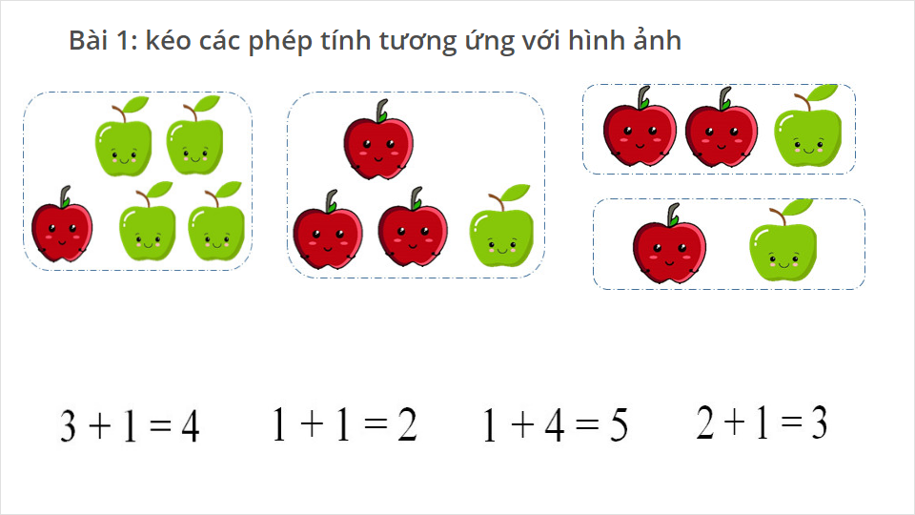


?
Câu hỏi kiểm tra
1
Số
Chọn đối tượng này và nhấp vào
nút "Chèn bài tập" để chỉnh sửa đối tượng này
?
1 + 1 =
2 + 1 =
?
?
?
1 + 4 =
3 + 1 =

Slide 12
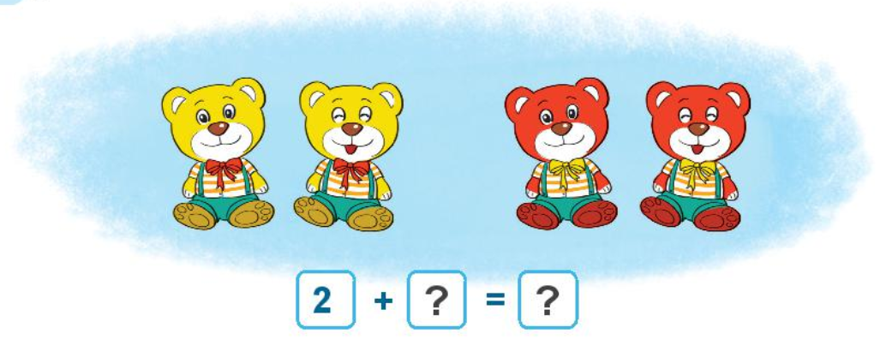
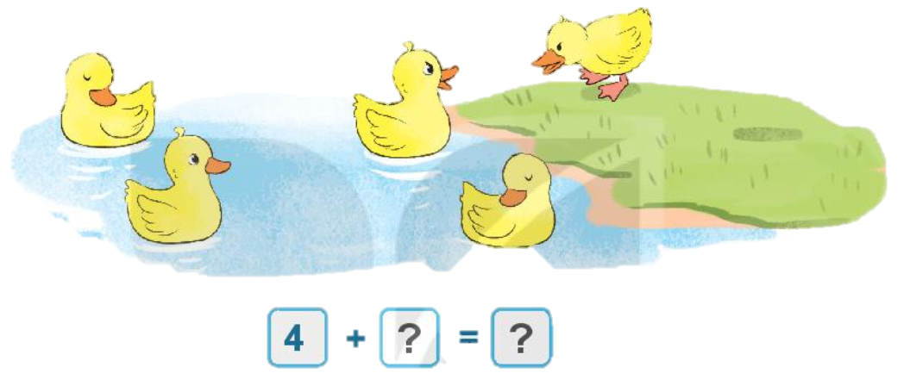
?
2
Số

Slide 13
?
2
Số
2
4

Slide 14
?
2
Số
1
5

Slide 15
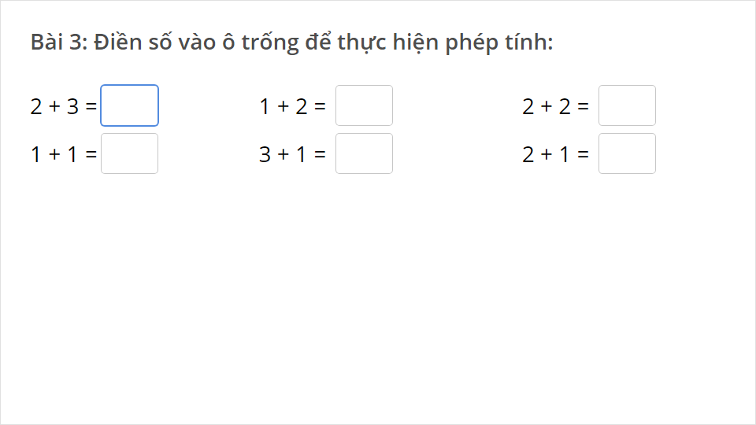
Câu hỏi kiểm tra
Chọn đối tượng này và nhấp vào
nút "Chèn bài tập" để chỉnh sửa đối tượng này

Slide 16

Bài tập củng cố

Slide 17
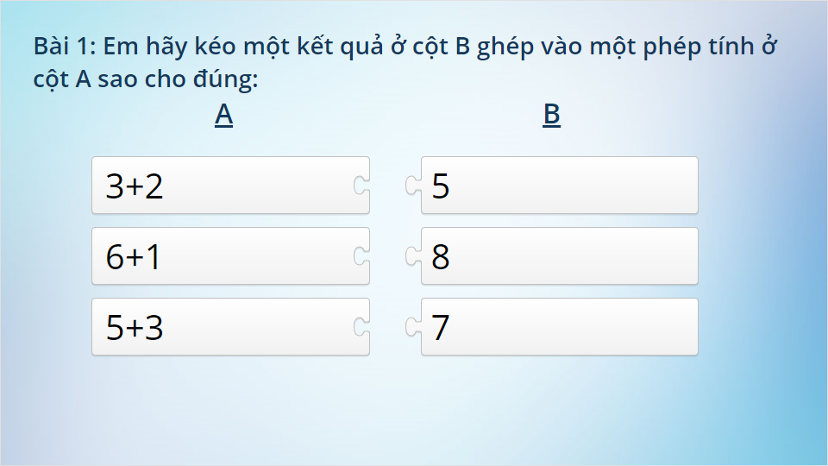
Câu hỏi kiểm tra
Chọn đối tượng này và nhấp vào
nút "Chèn bài tập" để chỉnh sửa đối tượng này

Slide 18
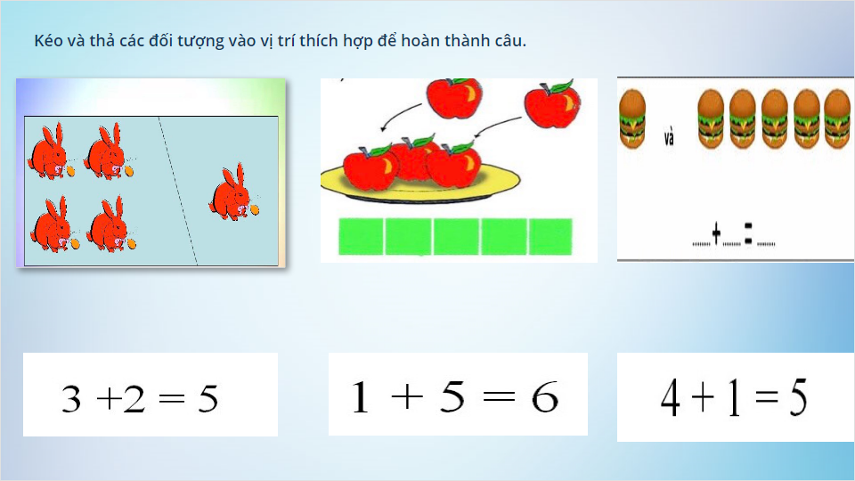
Câu hỏi kiểm tra
Chọn đối tượng này và nhấp vào
nút "Chèn bài tập" để chỉnh sửa đối tượng này

Slide 19

THANK YOU

Slide 20

TÀI LIỆU THAM KHẢO
PHẦN MỀM:
- Ispring Suite 9
HÌNH ẢNH:
- Pixabay.com, Pixel.com
- Google.com
- Tự chụp
TÀI LIỆU
- Sách giáo khoa toán lớp 1 tập 1
Sách giáo viên toán lớp 1
Tham khảo bài viết trên google.com

